Slide 1
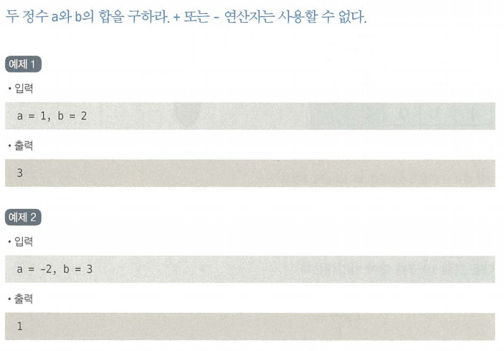

72. 두 정수의 합

Slide 2
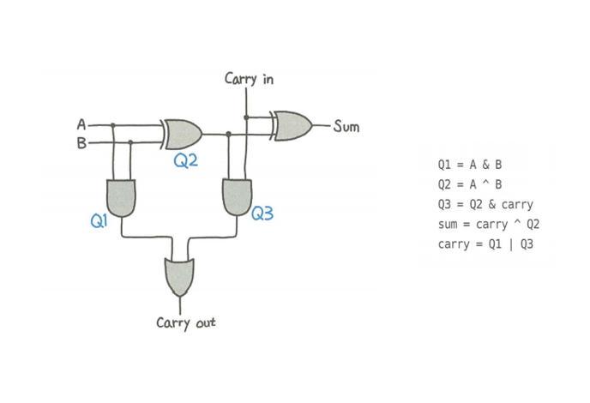
전가산기(full adder)란?
전가산기는 이진수 덧셈을 수행할 때 두 개의 한 자릿수 이진수 입력과 함께 하위 자리올림수(carry-in bit)를 포함하는 방식이다. 전가산기는 입력 변수가 A, B 그리고 아랫자리의 자리올림수가 Cin이라 할 때 두 비트의 출력 즉, 합 S와 자리올림수 Cout를 출력한다.

Slide 3
보수란?
보수 : 컴퓨터가 음수를 표현하기 위해 사용하는 것
2의 보수 : 숫자의 합을 2의 제곱수로 만들어 주기 위해 더해줘야 하는 수
= 각 자릿수의 값을 1에서 빼버리고(다 뒤집고) 1을 더하여 얻을 수 있는 보수
캐리값 : 한 자리가 더 길어진 것. => 결과값에 캐리값을 더해주면 된다.
ex) 5 + (-3) = 0101 + 1100 = '1'0001 = 0001 + '1' = 0010 = 2

Slide 4
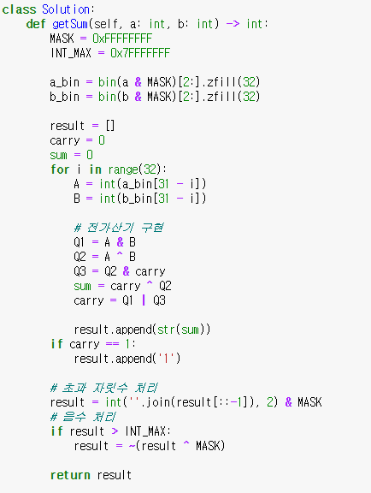

Slide 5
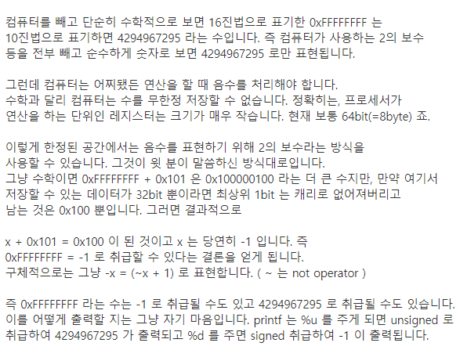
전처리 과정
32bit 형태의 2의 보수로 변환하기 위해 사용될 mask

Slide 6
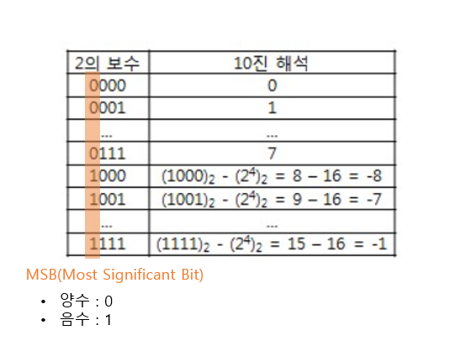
전처리 과정
0 | 1 | 1 | 1
int
양수와 음수를
표현 비트
값을 나타내는 비트
0 | 1 | 1 | 1
uint
모두 값을 나타내는 비트

Slide 7
전처리 과정
0 | 1 | 1 | 1
int
Uint를 쓸 경우 사용할 수 있는 비트의 수가 늘어난다.
단, 음수표현이 불가능하다!!!
음수가 나올 일이 없는 변수를 선언할때 주로 사용한다.
양수와 음수를
표현 비트
값을 나타내는 비트
0 | 1 | 1 | 1
uint
모두 값을 나타내는 비트

Slide 8
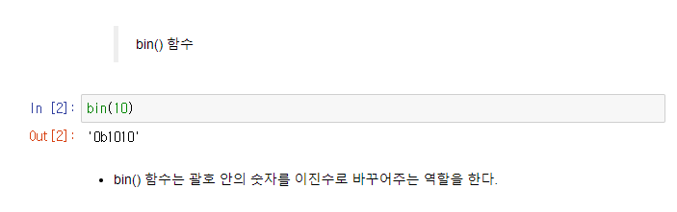
전처리 과정
a_bin : a를 2진수로 변환
그냥 a_bin = bin(a) 하면 안 됨??????

Slide 9
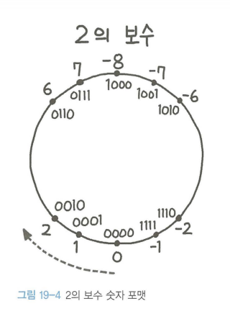
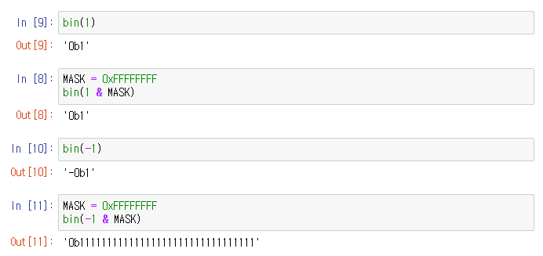
전처리 과정
a_bin : a를 2진수로 변환
= 0001
= -0001
= 1111

Slide 10
전처리 과정
a_bin : a를 2진수로 변환
= 0001
파이썬은 임의 정밀도(Arbitrary-Precison)를
지원하기 때문에,
음수를 보여줄때 부호와 숫자 부분을 분리시켜,
숫자부분은 양의 정수를 표현하는 방식과 동일하게 하고
앞에 부호만 덧붙여서 보여주기 때문이다.
= -0001
= 1111

Slide 11
전처리 과정
a값을 32bit 형태의 2의 보수로 변환.

Slide 12
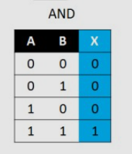
전처리 과정

Slide 13
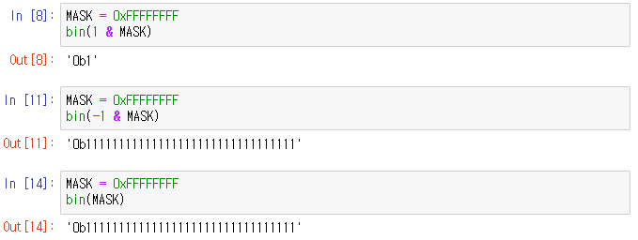
전처리 과정
Signed int를 unsigned int로 변환하는 관용적 표현.

Slide 14
전처리 과정
Signed int를 unsigned int로 변환하는 관용적 표현.

Slide 15
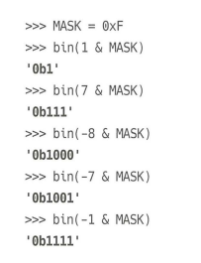
전처리 과정
Signed int를 unsigned int로 변환하는 관용적 표현.
int4를 uint4로 변환
int32를 uint32로 변환

Slide 16
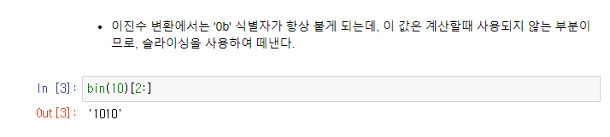
전처리 과정
a값을 32bit 형태의 2의 보수로 변환.

Slide 17
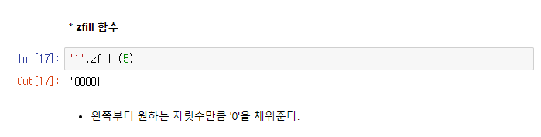
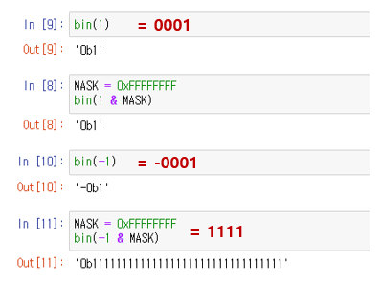
전처리 과정
a값을 32bit 형태의 2의 보수로 변환.

Slide 19
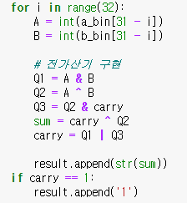
계산 과정

Slide 20

계산 과정

Slide 22

캐리값 처리

Slide 23
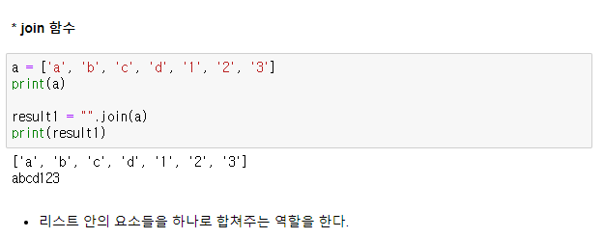
캐리값 처리

Slide 24
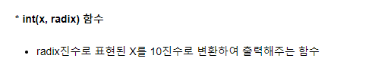
캐리값 처리
Result 값을 10진수로 변환.

Slide 25
캐리값 처리
a & MASK : int32를 uint32로 변환 => 32bit 이상의 값을 제거 해줄 수 있다.

Slide 26
캐리값 처리

Slide 28

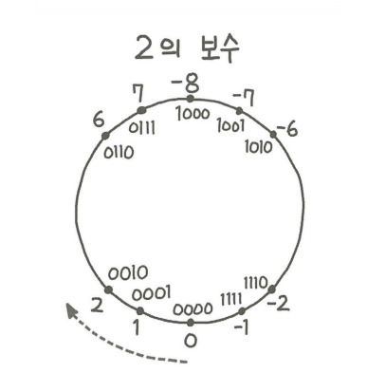
음수 처리

Slide 29
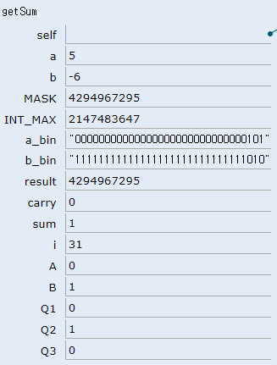
음수 처리

Slide 30
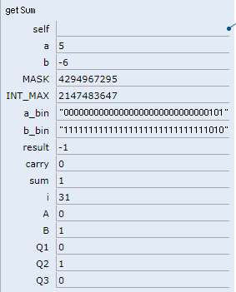
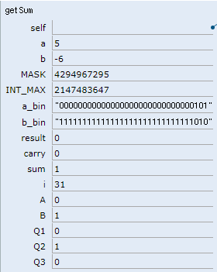
음수 처리
Not 연산
(음수로 바꿔줌)
Uint 상태
(무조건 양수로 표현)
int 상태
(양수로 표현됨)

Slide 31
음수 처리

